Slide 1
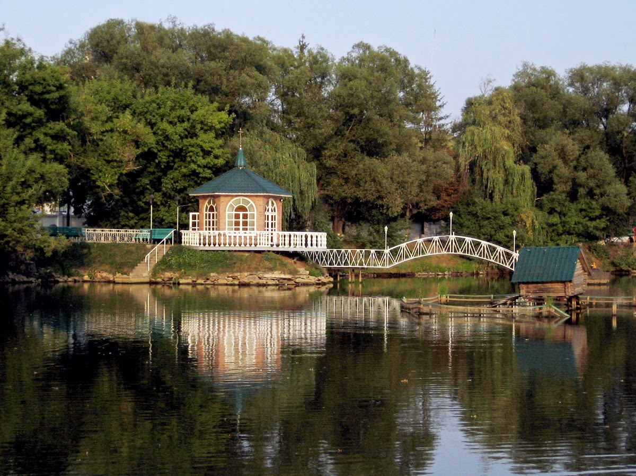
«ПАРК «ОЛЕКСАНДРІЯ»:МИНУЛЕ, СЬОГОДЕННЯ, МАЙБУТНЄ…»
Підготувала: учениця БЗШ І-ІІІ ст. № 15
7-А класу Кушніренко Т. В..

Slide 2
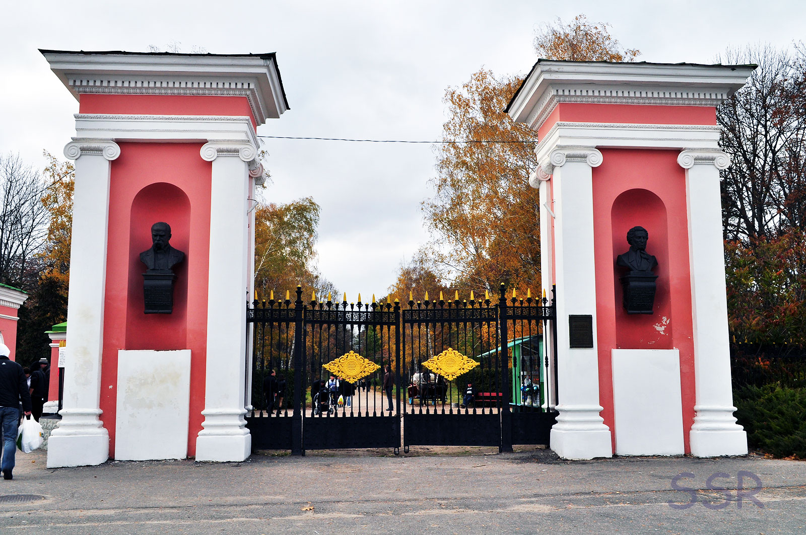
Центральний вхід до парку

Slide 3
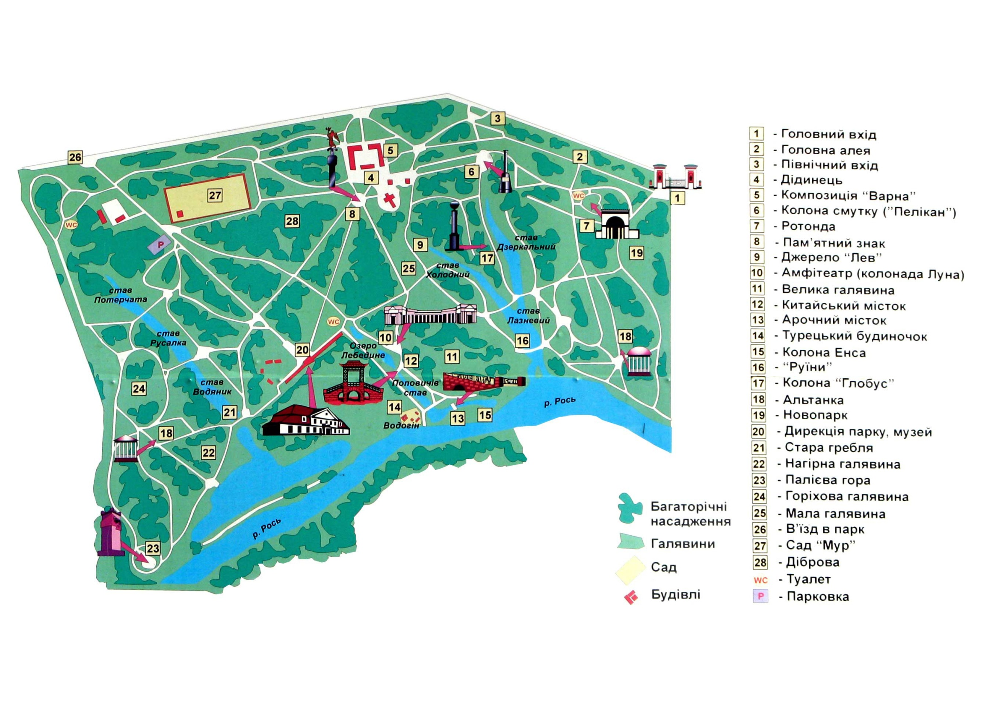

Slide 4
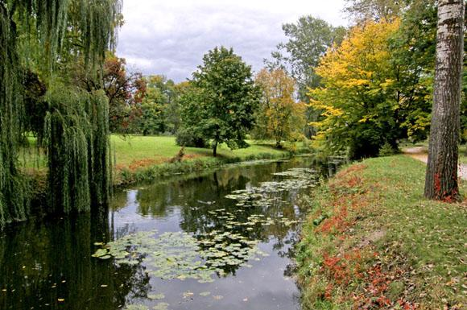
Дендрологічний парк "Олександрія" розташований у місті Біла Церква у Київській області. Парк було закладено у 80-х роках 18 століття графом Ксаверієм Браницьким. Названо на честь дружини графа - Олександри. Нині "Олександрія" офіційно вважається найбільшим (площа близько 406 га) та найстарішим дендропарком України.

Slide 5
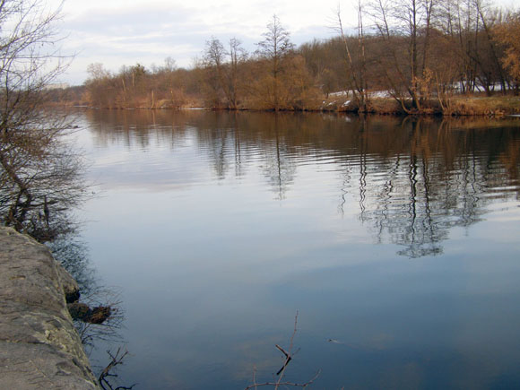
У 1788 році на західній околиці Білої Церкви розпочалося будівництво парка "Олександрія". Спочатку графиня хотіла присвятити парк своєму дядькові (офіційна версія, за неофіційною - батькові) Григорію Потьомкіну, який помер у 1791 році. Вона навіть замовила проект мавзолею щоб перепоховати Потьомкіна в Білій Церкві. Але після смерті Катерини ІІ (1796 р.) Браницькі потрапили в опалу до нового імператора Павла І. Той ненавидів усе пов’язане з Потьомкіним, тому щоб не накликати біду, про мавзолей довелося забути. А Біла Церква з того часу стала місцем постійного проживання Браницьких.

Slide 6
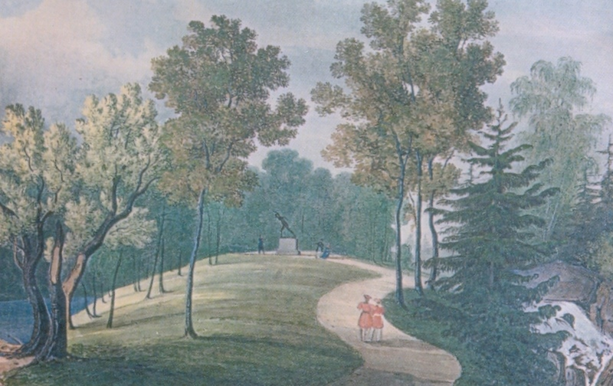
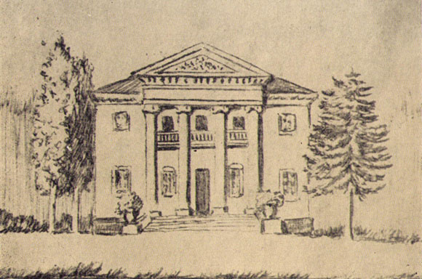
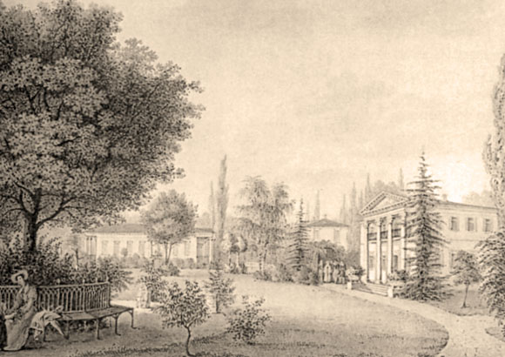
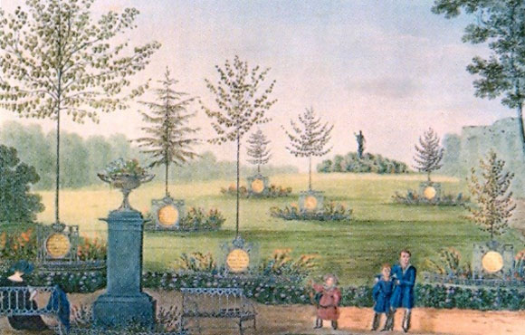
В 90-х роках 18 століття до міста приїхав відомий французький архітектор-паркобудівник Мюффо, який і став автором генерального плану парка. Основним стилем "Олександрії" став модний на той час англійський, або ландшафтний.

Slide 7
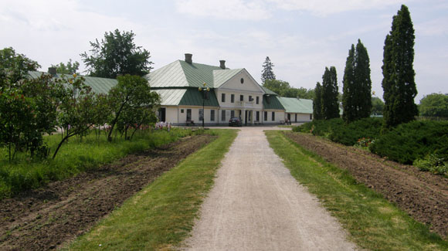
До середини XIX століття "Олександрія" перетворилася в один з найпрекрасніших пейзажних парків Російської імперії, з елементами романтизму та сентименталізму. З Північної Америки та Західної Європи у парк завозились рідкісні екзотичні рослини. В глибоких балках було споруджено каскади ставків, наповнених чистою джерельною водою, водоспади та фонтани. Із ставками пов'язана цікава легенда про те, як Браницькі наказали засадити береги отруйними рослинами, щоб вберегти ставки від вилову риби, яким інколи промишляли селяни. Ці рослині й дійсно було висаджено в парку (один із видів отруйного сумаху) але навряд чи проти селян. Ростуть вони на схилах балок парку і нині, але не варто їх боятись – головне не рвати.

Slide 8
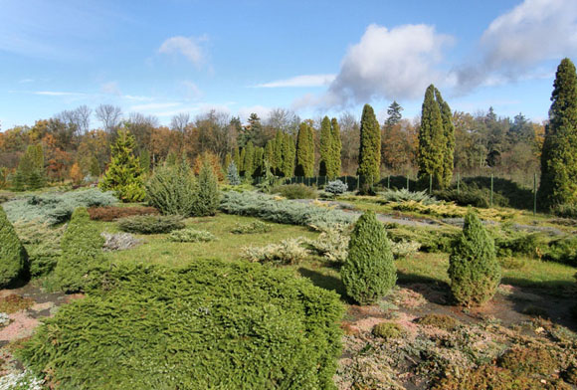
До 1861 року було впорядковано центральну та східну частини парку. Відміна кріпосного права та неможливість використання дармової праці кріпаків зупинили подальшу його розбудову. Але парк вже був справжнім шедевром.

Slide 9
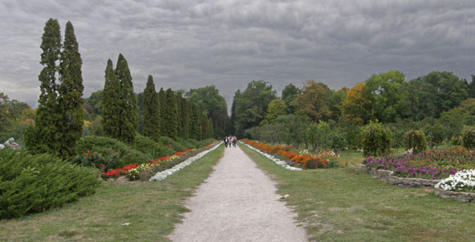
Ось що писав про нього видатний російський філософ Микола Бердяєв: «Браницкая была владелицей города Белая Церковь, у нее было 60 000 десятин в Киевской губернии, были дворцы в Варшаве, Париже, Ницце и Риме. Браницкие были родственники царской семьи. Дочь Екатерины II и Потемкина была выдана замуж за гетмана Малороссии Браницкого. На окраине Белой Цыла Александрия, летний дворец Браницких, с одним из лучших парков не только России, но и Европы. Это был стиль барокко.

Slide 10
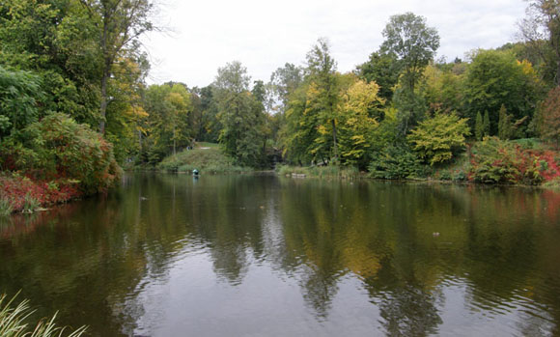
Минула розкіш палацово-паркового ансамблю збереглася на старовинних малюнках і літографіях. Авторами їх були і відомі художники, такі як Наполеон Орда та Вілібальд Ріхтер.

Slide 11
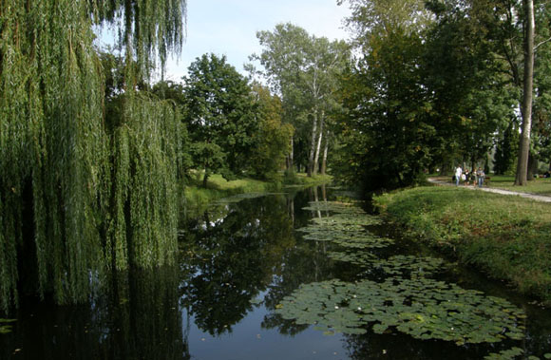
Останній залишив після себе «Альбом Білоцерківський, документації місця та епохи», який знаходиться нині в Марії Рей з дому Потоцьких у замку Монтрезор у Франції.

Slide 12
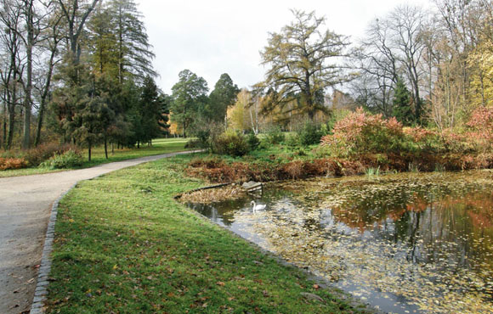
Альбом є великою книгою і містить 24 ілюстрації.

Slide 13
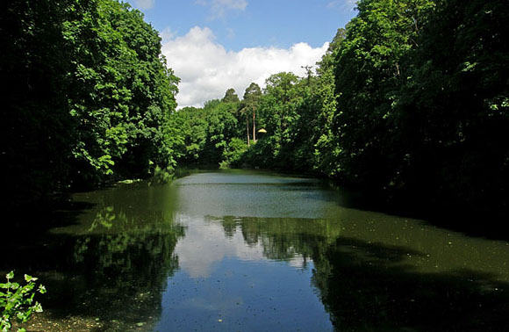
Зеркальний став

Slide 14
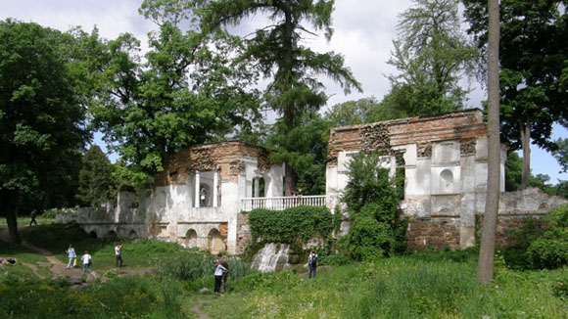
Під час громадянської війни "Олександрія" зазнала великих втрат - було частково або повністю зруйновано більшість архітектурних споруд. Від більшовицьких рук пішов у небуття «Дідинець» («Аустерія») – один з кращих палацових комплексів краю.

Slide 15
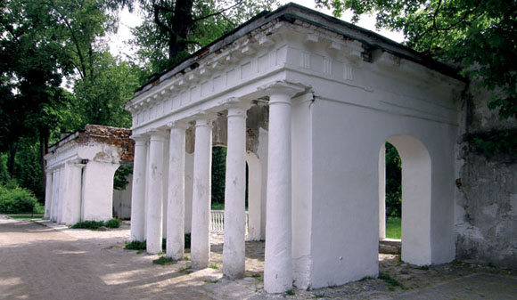
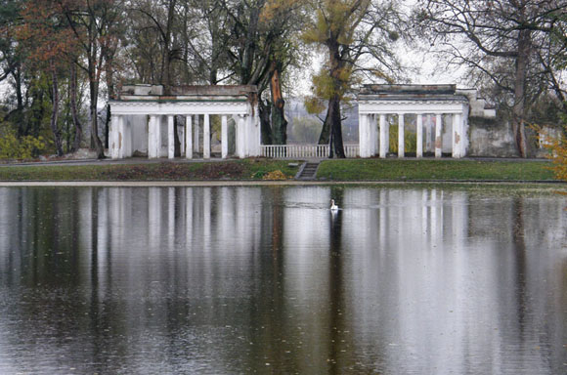
1955 року в АН УРСР почалося створення проекту реставрації та розвитку парку. Проект передбачав два етапи робіт: перший - відновлення алейно-дорожної мережі та усіх вцілілих архітектурних споруд; другий - цілісне художнє ландшафтне оформлення території парку.
Роботи в парку велись постійно до 90-х років. Останнє десятиліття ХХ століття в економічному плані було дуже скрутним для "Олександрії", але зараз ситуація почала змінюватись - відновились реставраційні роботи, почали з'являтись нові скульптури (які вже навіть встигли пошкодити вандали), повернулись лебеді.

Slide 16
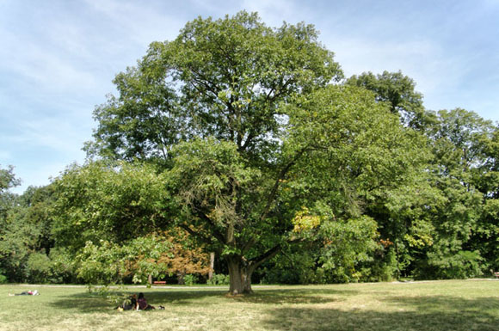
Велика галявина

Slide 17
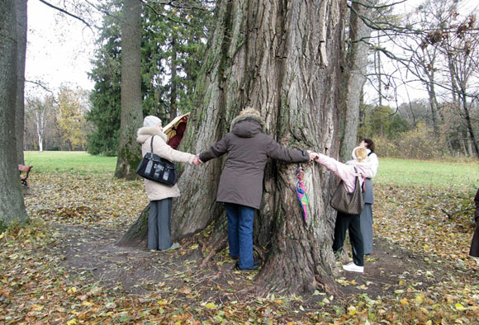
Гігантська тополя (осокір)

Slide 18
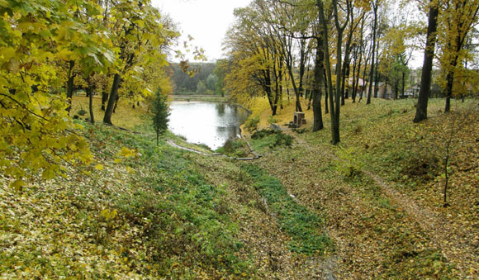
Холодний став

Slide 19
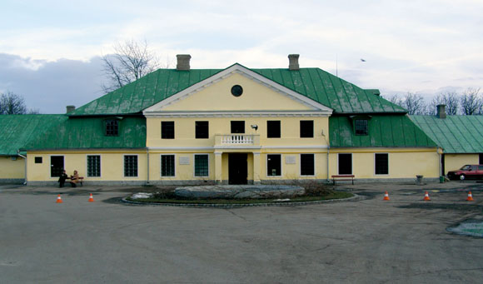
Будинок садівника

Slide 20
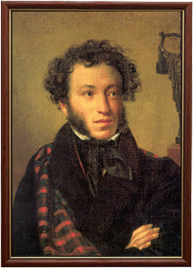
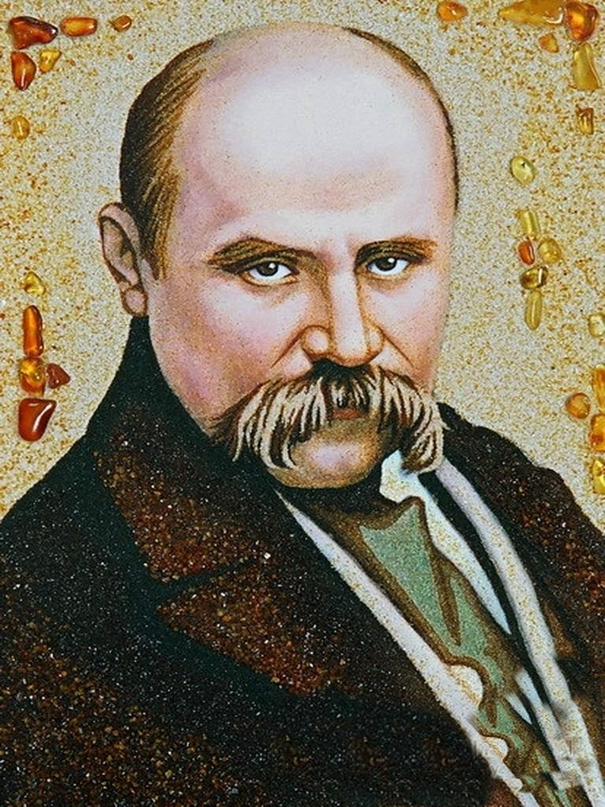
При вході в "Олександрію" відвідувачів зустрічають погруддя Тараса Шевченка та Олександра Пушкіна. Поети бували в парку. Пушкін навіть написав тут частину своєї поеми «Полтава»:
Тиха украинская ночь.
Прозрачно небо. Звезды блещут.
Своей дремоты превозмочь
Не хочет воздух. Чуть трепещут
Сребристых тополей листы.
Луна спокойно с высоты
Над Белой Церковью сияет
И пышных гетманов сады
И старый замок озаряет.
На відміну від тієї ж «Софіївки», де відразу все зрозуміло, ввійшовши в "Олександрію" відвідувачі зупиняються, стурбовані розгалуженням численних алей, і міркують куди прямувати далі. Загальна протяжність дорожно-алейної мережі парку понад 20 км, для того щоб пройти усіма алеями та стежками, уважно оглядаючи ландшафти, що примикають до них, знадобиться не один день. Від головного входу углиб веде Головна алея, яка упирається в місце, де колись стояв палац Браницьких - "Дідинець". Від нього в різні боки відходять дрібніші алеї. «Дідинець» нині запланували відновити: відкопали фундамент та основи колон одного із павільйонів, почали відбудову Танцювального павільйону, але триває вона якось мляво.

Slide 21
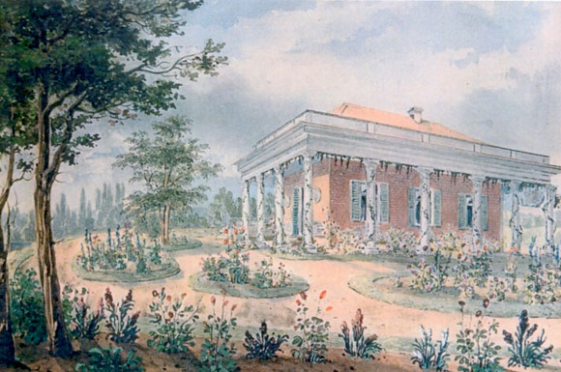
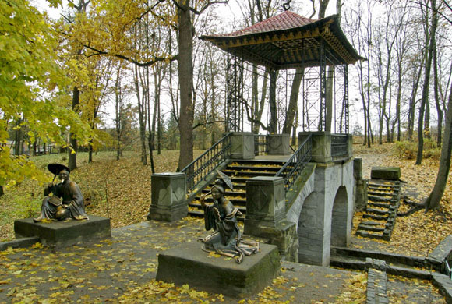
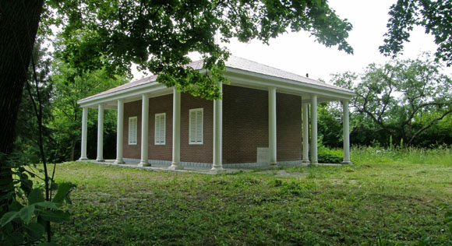
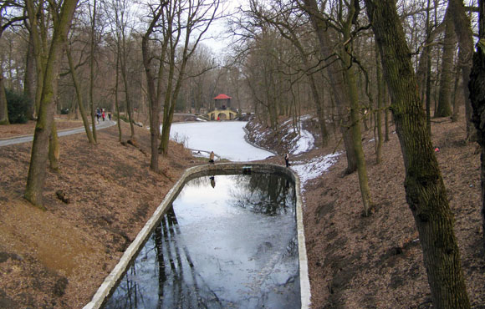
Турецький будиночок. Вілібальд Ріхтер, 19 ст.
Китайський місток
Турецький будиночок на поч. 21 ст.
Став Акваріум Золотої рибки

Slide 22
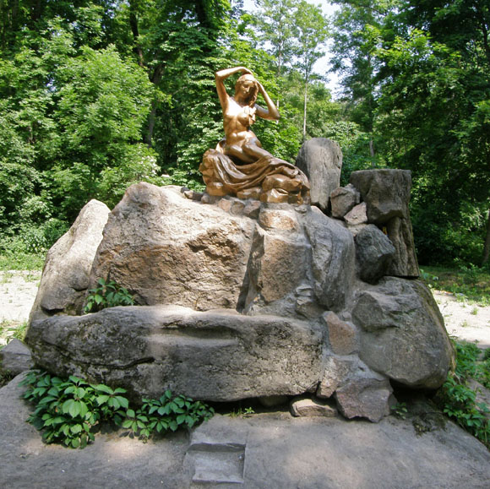
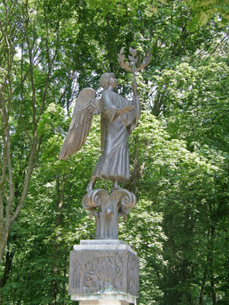
Прямуючи від великої галявини на північний захід можна потрапити у діброву. Її площа 48 га. Деревостани основного масиву цієї ділянки парку (43 га) представлені дубами 200-річного віку, але трапляються екземпляри вік яких перевищує 300-400 років. Діброва парку унікальна і офіційно є головною його цінністю. В Україні такого старовікового й одночасно чистого насадження дуба більше немає. Але діброва цінна не лише для науковців-природоохоронців, вона заворожує і туристів.

Slide 23
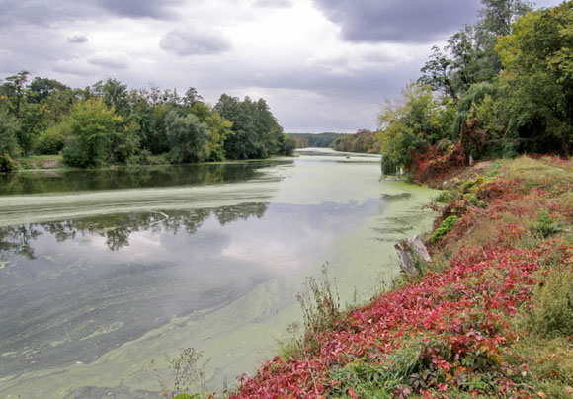
Мандруючи парком, відвідувачі звертають увагу на ставки, що надають йому особливої краси та неповторності. Їх у парку просто неймовірна кількість (загалом більше двох десятків, але більшість розташовані на закритій науковій території). Ставки розташовані каскадами у трьох великих балках, які зливаються з долиною Росі. Гладь водної поверхні з лебедями та дикими качками, неймовірна затишність узбережних балкових ландшафтів, дзюрчання струмків та гуркіт водоспадів створюють незабутнє враження.

Slide 24
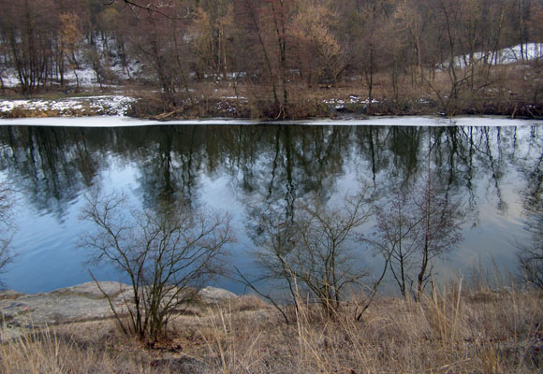
Дендропарк "Олександрія" є найбільшим в Україні, причому за останні роки його площа неухильно збільшується: в 2005 році він займав 201,5 га (і вже тоді був найбільшим), а в 2008 вже 297 га. 2009 року парку передали лісове урочище Голиндерня і парк став більшим ще на 108 га (загалом 405,6 га).
Голиндерня – досить цікава ділянка парку, правда розташована вона на іншому боці Росі. Це ліс паркового типу. Колись Браницьких на інший бік доправляв пором (в планах адміністрації відновити його), нині ж на інший бік можна перебратись або човном, або пішохідним містком, щоб пройти яким доведеться зробити чималий гак вниз за течією Росі.
Є дві версії походження назви Голиндерня. Одна – прозаїчна, але менш вірогідна – в лісі свого часу жили голландці й назвали урочище «Голландська ферма». А от інша гіпотеза значно цікавіша, і, як це не дивно, на думку дослідників більш вірогідна. Назва походить від німецького вислову «голден дерн» - золота земля. Тривалий час науковці не могли пояснити звідки взялася ця назва і чому ліс на правому боці Росі назвали золотим. В останні десятиріччя пояснення нібито знайдено – є припущення що у Браницьких в Голиндерні була золота копальня.

Slide 25
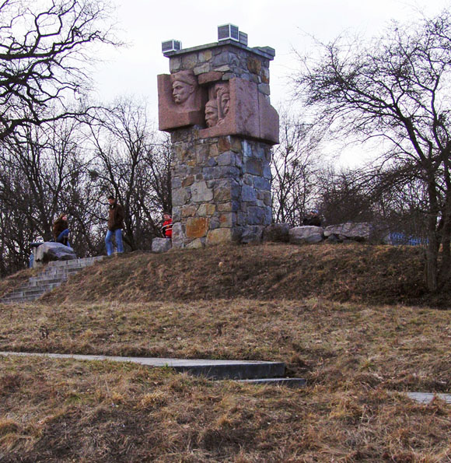
Пам'ятний знак повстанцям на Палієвій горі

Slide 26
В північній частині парку розташована дивна споруда з високим кам’яним муром. Це колишній інтимний сад Браницьких, який називається «Мур». Нині це закрита для відвідувачів ділянка.
На території парку зростає понад 2500 видів, форм та сортів рослин. Нефахівцю ці цифри мало про що кажуть, але хочемо вас завірити, що це дуже і дуже багато. Серед українських дендропарків це рекордна кількість. Причому багато рослин парку вже мають вік понад 200 років (дуби звичайний та червоний, сосна Веймутова, тюльпанове дерево, модрини польська та європейська, гледичія триколючкова, глід рожевий махровий та ін.).
Можна дуже довго розповідати про різноманіття архітектурних пам'яток та скульптур "Олександрії", про неповторність та красу її ландшафтів, але краще хоч раз поїхати та побачити. Незабутні враження гарантуємо.
"Олександрія" - це як гарний фільм, який хочеться передивлятись, і передивлятись. Спокійний фільм, який бере за живе не спецефектами, а грою акторів та режисерською постановкою. Дивишся й постійно відкриваєш щось нове.

Slide 27
Дістатись до «Олександрії» неважко, особливо з Києва. Варто сісти на маршрутку й ви через півтори години будете в парку. Маршрутки на Білу Церкву в Києві стоять в багатьох місцях. Це і залізничний вокзал, і палац «Україна», і Либідська, і Одеська площа.

